Slide 2
স্বাগতম
আজকের ক্লাসে সবাইকে...

Slide 3
পরিচিতি
অধ্যায়ঃ তৃতীয়
পাঠঃ 9
মোঃ আব্দুল হালিম
সহকারী শিক্ষক
কাহালু সরকারি মডেল উচ্চ বিদ্যালয়
মোবাইল-০১917767044

Slide 4
ছবিটি ভাল করে লক্ষ্য কর-
আসরের
ছবিটি কোন নামাযের সময় নির্দেশ করছে?

Slide 5
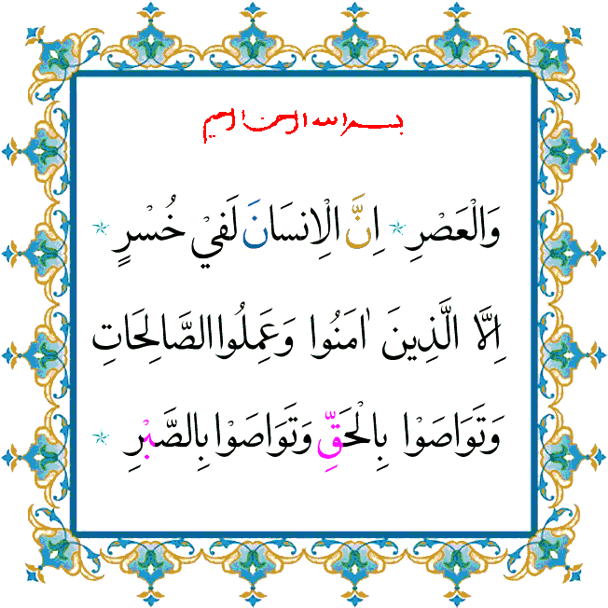
আজকের পাঠ
সূরা আল-আসর

Slide 6
শিখনফল
এ পাঠ শেষে শিক্ষার্থীরা …
সূরা ‘আল- আসরের’ পরিচিতি বলতে পারবে ।
সূরা ‘আল-আসরের’ অনুবাদ ও মুল বিষয়বস্তু বর্ণনা করতে পারবে।
3. সূরা আল-আসরের শিক্ষাসমূহ বিশ্লেষণ করতে পারবে।

Slide 7
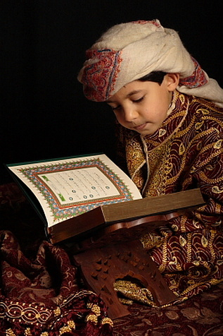
সূরা আল-আসর ভিডিও চিত্রের আলোকে অর্থসহ তিলাওয়াত শুনব...

Slide 8
শব্দ ও অর্থ
وَ
শপথ/কসম
خُسْرٍ
ক্ষতি
الْعَصْرِ
যুগ/সময়
آمَنُو
ইমান এনেছে
মানুষ
সত্য
الْإِنسَانَ
بِالْحَقِّ
নিশ্চয়
ধৈর্য্য
إِنَّ
بِالصَّبْرِ

Slide 9
সূরা আল-আসরের পরিচিতি ও নামকরণ
‘আসর’ শব্দের অর্থ-সময়,যুগ,কাল ইত্যাদি। এটি আল কুরআনের ১০৩ তম সূরা। আয়াত সংখ্যা-০৩ এটি পবিত্র কুরআনের ছোট সূরাসমূহের মধ্যে অন্যতম।
এ সূরার প্রথমে আল্লাহ তায়ালা “আল-আসর” (الْعَصْرِ) ) বা মহাকালে শপথ করেছেন। এজন্য এ সূরার নাম রাখা হয়েছে
আল-আসর।

Slide 10
নাযিলের সময়-কাল
মুজাহিদ, কাতাদাহ ও মুকাতিল একে মাদানী বলেছেন। কিন্তু মুফাসসির বিপুল সংখ্যাগরিষ্ঠ অংশ একে মক্কী সূরা হিসেবে গণ্য করেছেন। আর এই সূরার বিষয়বস্তু সাক্ষ্য দেয়, এটি মক্কী যুগেরও প্রাথমিক পর্যায়ে নাযিল হয়ে থাকবে।

Slide 11
একক কাজ
সূরা আল-আসরের পরিচিতি লিখ ।

Slide 12
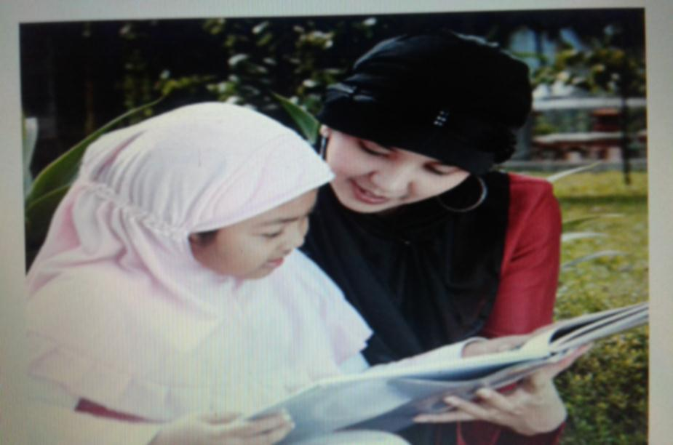
সূরা ‘আল আসর’ এর অনুবাদ
بِسْمِ اللهِ الرَّحْمنِ الرَّحِيمِ
দয়াময়, পরম দয়ালু আল্লাহর নামে আরম্ভ ।
১.) সময়ের কসম।

Slide 13
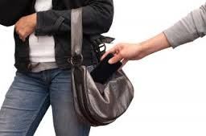
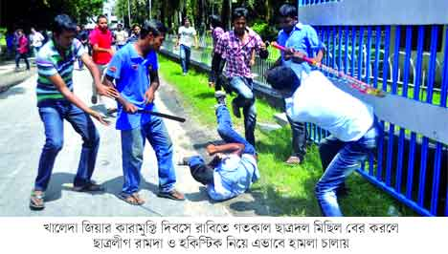
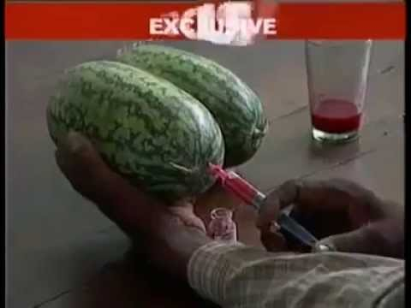
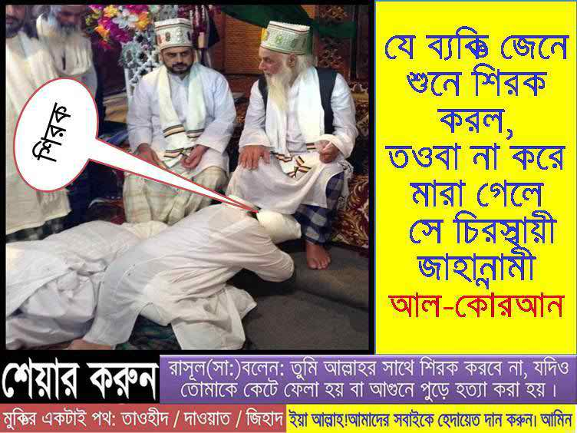
সূরা ‘আল আসর’ এর অনুবাদ
২.) নিশ্চয় মানুষ বড়ই ক্ষতির মধ্যে রয়েছে।

Slide 14
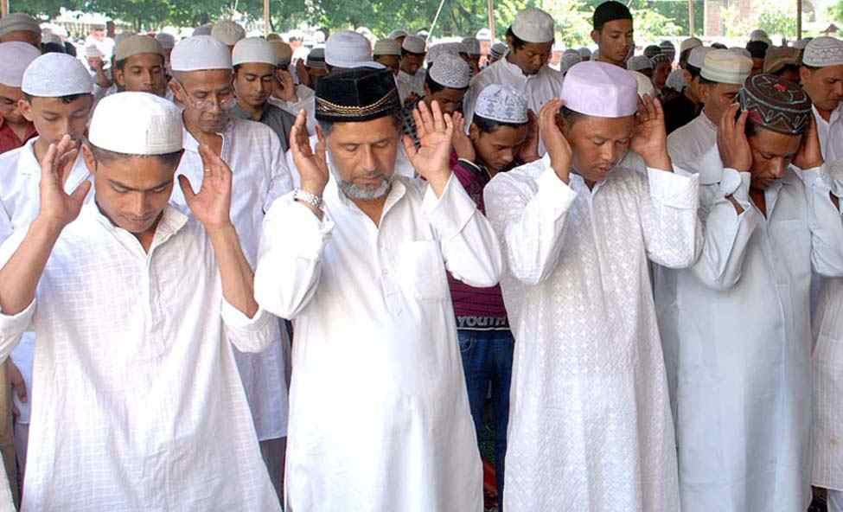
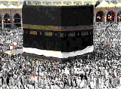
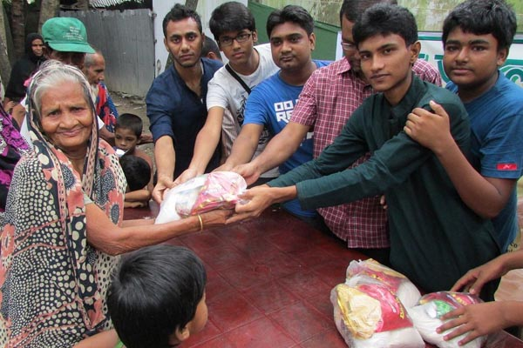
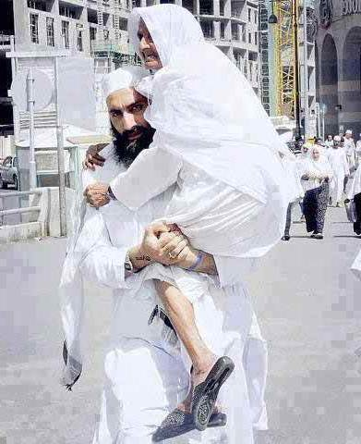
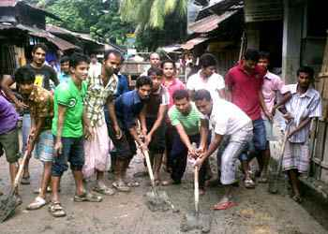
সূরা ‘আল আসর’ এর অনুবাদ
৩.) তবে তারা ছাড়া যারা আল্লাহর উপর ঈমান এনেছে
এবং সৎকাজ করেছে ।

Slide 15
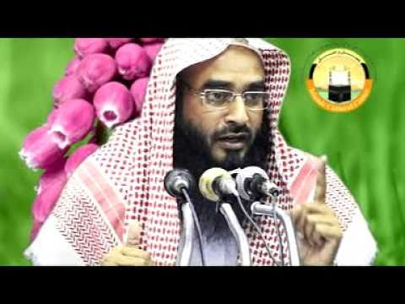
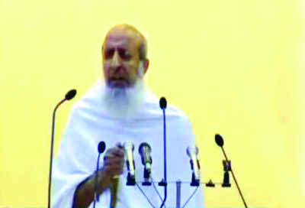
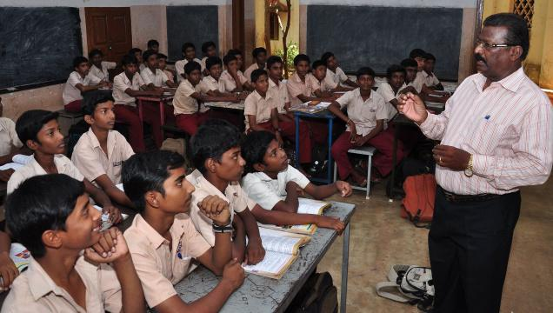
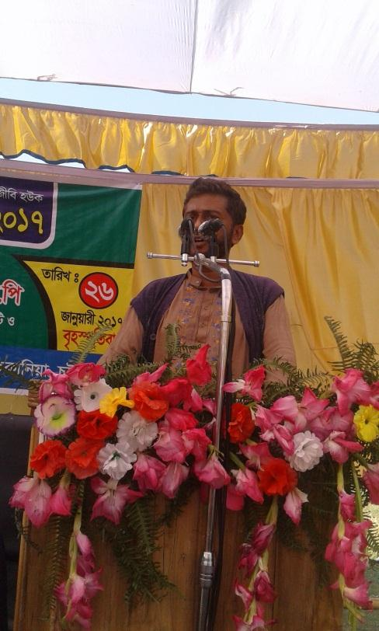
সূরা ‘আল আসর’ এর অনুবাদ
এবং মানুষদেরকে সৎ কাজের আদেশ দিয়েছে ।

Slide 16
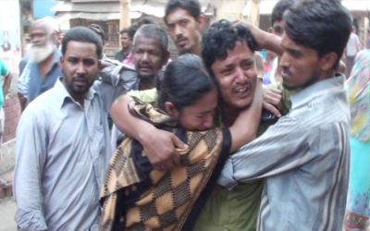
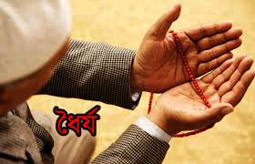
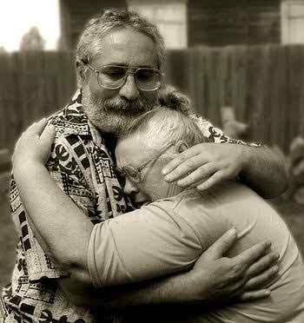
সূরা ‘আল আসর’ এর অনুবাদ
এবং মানুষদেরকে ধৈর্যের শিক্ষা দিয়েছে ।

Slide 17
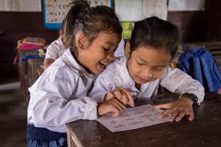
জোড়ায় কাজ
বিপদে আপদে কিভাবে মানুষকে ধৈর্যের পরামর্শ দেয়া যায় লিখ। ।

Slide 18
সূরা আল-আসরের শিক্ষা
সময়ের আবর্তনে গড্ডালিকা প্রবাহে গা ভাসিয়ে ক্ষতিগ্রস্হদের দলে শামিল হওয়া যাবে না।
ক্ষতির হাত থেকে বাঁচতে হলে ঈমানের পাশাপাশি নেক আমল করতে হবে যা আখিরাতের জন্যে মুক্তির কারণ হবে ।
ভাল কাজের আদেশ করা ও অন্যায় কাজ থেকে রিবত থাকার উপদেশ দেওয়া।
সকল প্রকার বিপদ, আপাদ, মুসিবত ও দুর্যোগ-দুর্বিপাকে পরষ্পর ধৈর্য ধারণ করা।

Slide 19
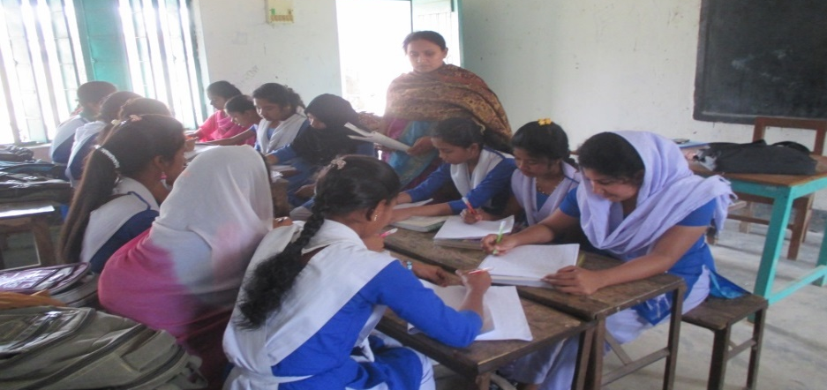
প্রতিটি দলে যেকোনো একজন লিখবে
দলগত কাজ
তিনটি মাত্র আয়াত বিশিষ্ট এ সূরার মধ্যে রয়েছে মানুষের ইহকালীন ও পরকালীন মুক্তির সুস্পষ্ট সনদ- ব্যাখ্যা কর।

Slide 20
এসো উত্তর বলি...
১। আসর অর্থ কী?
২। সূরা আল-আসরে কয়টি গুণের কথা বলা হয়েছে?
৩। إِنَّ الْإِنسَانَ لَفِي خُسْرٍ এর অর্থ কী?
৪। ধৈর্য কত প্রকার ও কী কী?
৫। সৎকাজ গুলো কী কী ?
৬। বিপদে ধৈর্য্য ধারণ করতে কী বুঝায় ?

Slide 21
বাড়ির কাজ
“সূরা আল- আসর” একজন মানুষের হেদায়াতের জন্য যথেষ্ট । কথাটি বুঝিয়ে লিখ।

Slide 22
সকল শিক্ষার্থীকে ধন্যবাদ

